Slide 1
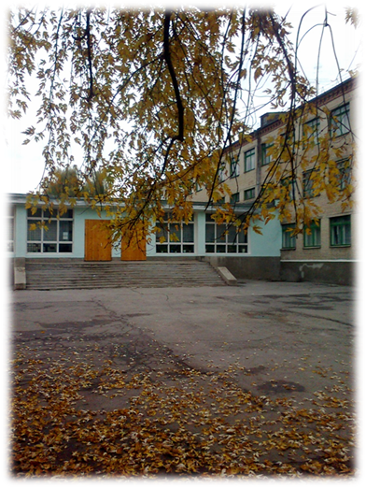
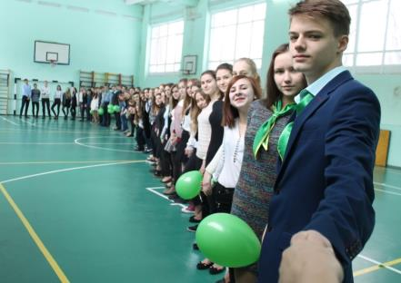
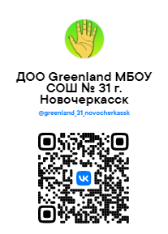
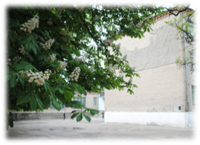
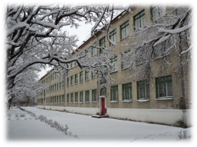
Муниципальное общеобразовательное учреждение
Средняя общеобразовательная школа № 31
Имени Г. А. Бердичевского

Slide 2
Руководитель ДОО «Greenland» Баштанник Наталья Евгеньевна

Slide 3
Гринлэнд – это ты, Гринлэнд – это я,
Гринлэнд – оазис планеты земля

Slide 4
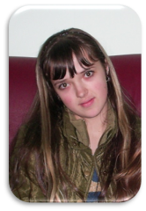
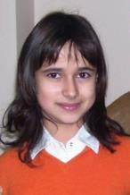
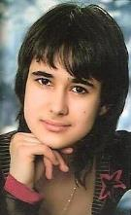
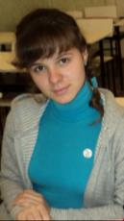
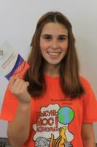
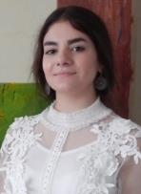
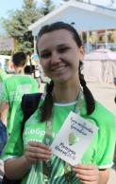
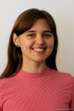
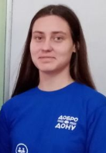
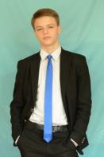
Объединение Greenland
2006-2008 гг
2007 – 2012 гг
2012 – 2013 гг
2013 – 2016 гг
староста старшей группы:
Лазарева Алеся
староста:
Башук Валерия
Председатель:
Ачкасова Ольга
Председатель:
Тененгольц Людмила
2019 - 2020
Кротенко Анастасия
2016 - 2017
Гридин Александр
2017 - 2018
Варданян Нелли
2018 - 2019
Семенова Алина
2020 - 2021
Федотова Ксения

Slide 5
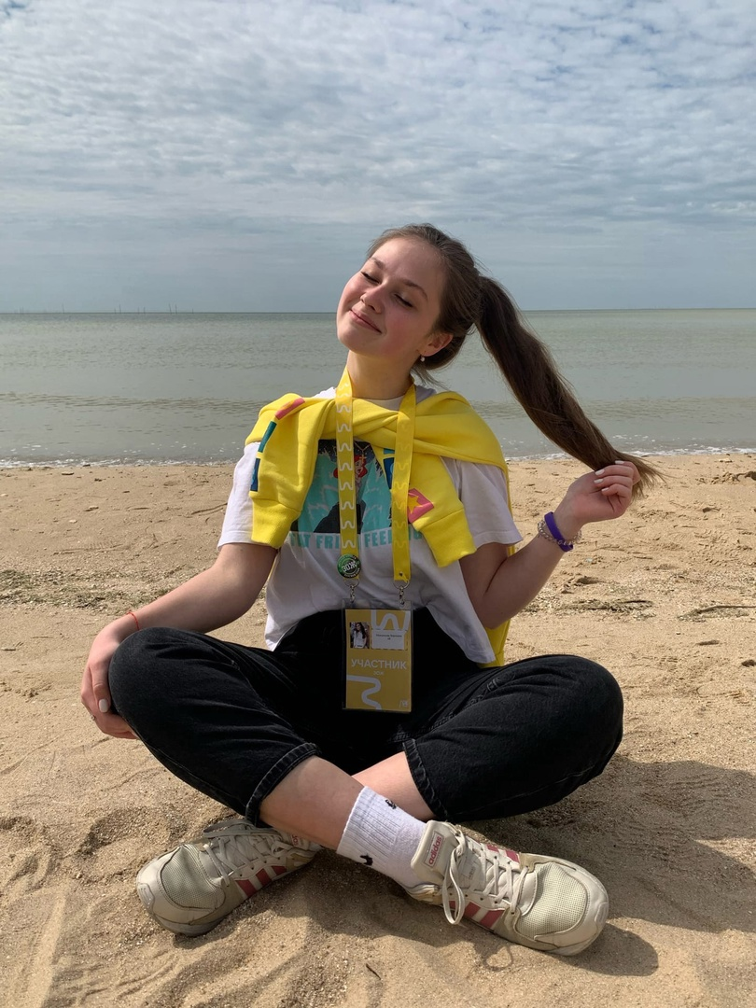
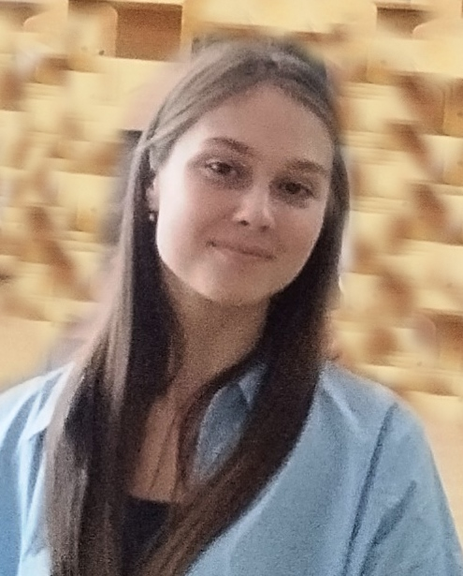
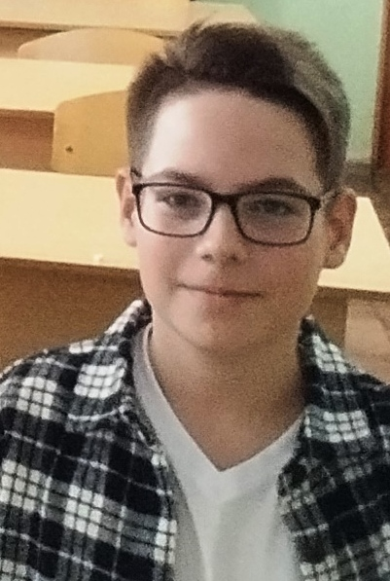
Совет ДОО «Greenland (Гринлэнд)»
2022-2023 учебный год
2023-2024 учебный год
Заместитель председателя:
Самойлов Кирилл
Председатель:
Максимова Вероника

Slide 6
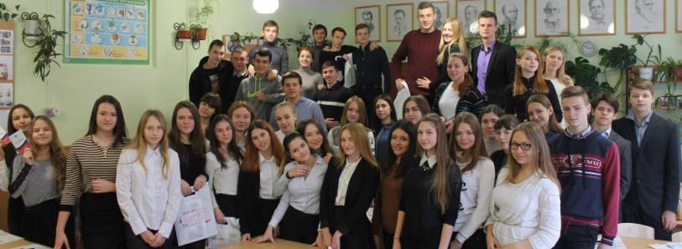
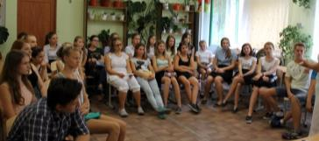
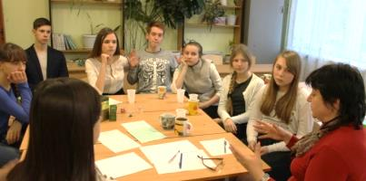
Руководство ДОО «Greenland»:
общее собрание, совет ДОО, руководитель, председатель
2023 г
2016 г
2014 г
2015 г

Slide 7
Цели ДОО «Greenland»
- удовлетворение индивидуальных потребностей учащихся в получении или углублении биолого-экологических знаний через активную поисково-исследовательскую деятельность;
- формирование активной жизненной позиции через внеурочную деятельность;
- раскрытие творческого потенциала детей, овладение ими основами культурного и духовного наследия человечества; повышение коммуникативной компетентности учащихся.

Slide 8
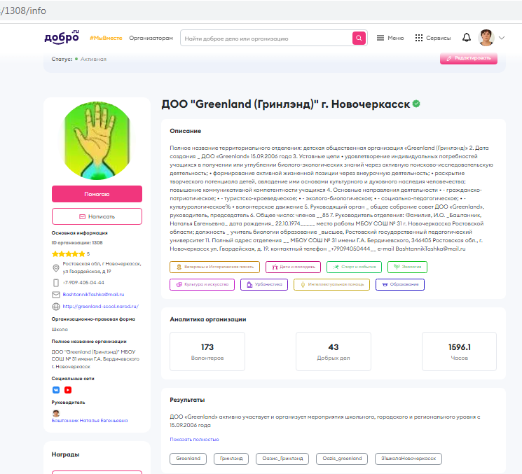
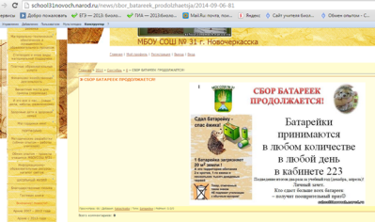
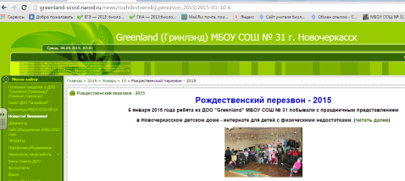
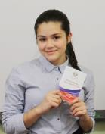
Имидж ДОО «Greenland»
Общественное мнение мнение
school31novoch.narod.ru
Запись о деятельности
в волонтерскую книжку
http://greenland-scool.narod.ru/

Slide 9
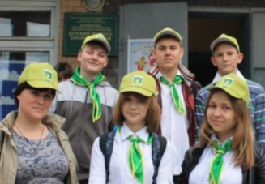
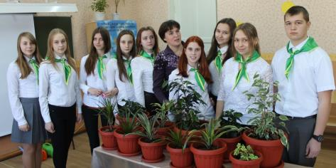
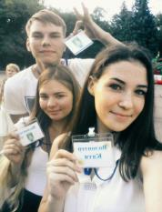
Имидж ДОО «Greenland»
Бренд
внешние узнаваемые символы и атрибуты деятельности, отражающие ее стиль и характерные особенности – у нас есть эмблема, галстуки, во время работы мы надеваем бейджи

Slide 10
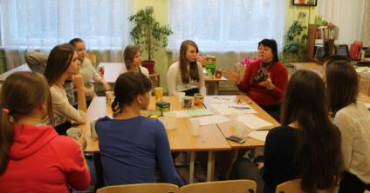
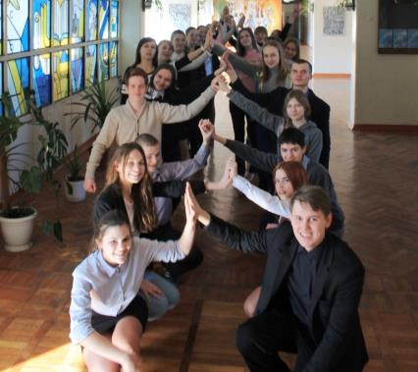
Имидж ДОО «Greenland»
Внутренняя культура
мы формируем толерантный стиль межличностных отношений, эмоционально-психологический климат корректируется на тренингах как игровых, так и психологических

Slide 11
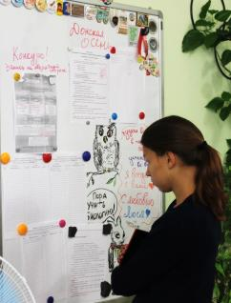
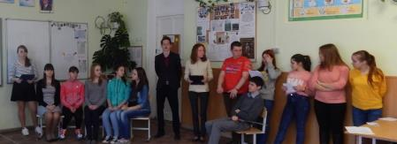
Имидж ДОО «Greenland»
Организационная культура
высокая степень общей организованности – у нас выработана система оповещений о предстоящей деятельности, о сборе,
о планируемых Акциях, вырабатывается порядок и системность в деятельности

Slide 12
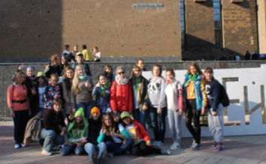
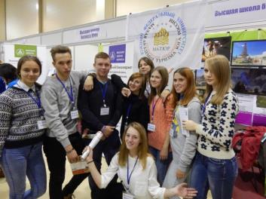
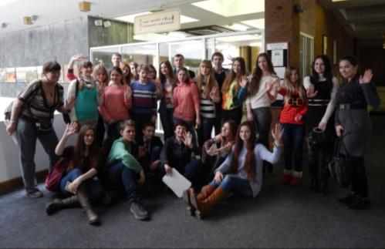
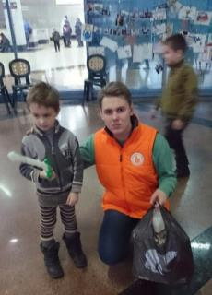
Сотрудничество

Slide 13
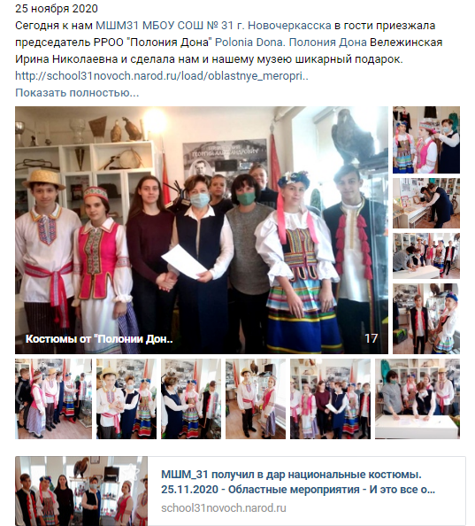
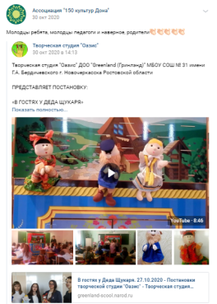
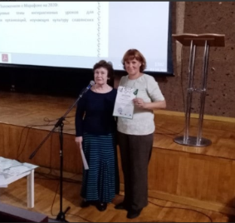
СОТРУДНИЧЕСТВО

Slide 14
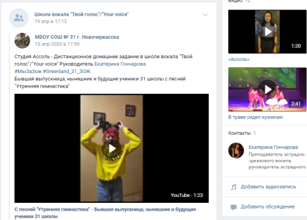
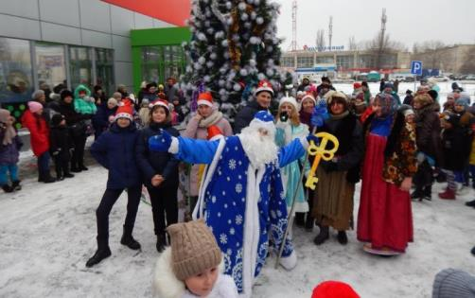
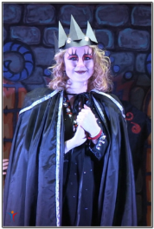
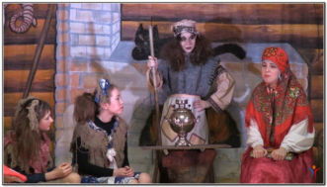
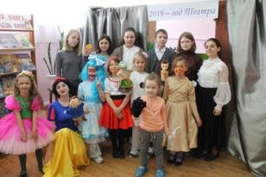
СОТРУДНИЧЕСТВО
Ассоль
Школа вокала
МБУДО "Детская школа искусств
мкр. Молодежный" г. Новочеркасска
Библиотека им. М. Ю. Лермонтова
Наши учащиеся являются воспитанниками театральной студии; совместно участвуем в волонтерских мероприятиях для жителей микрорайона. ВЫПУСКНИКИ – актеры.

Slide 15
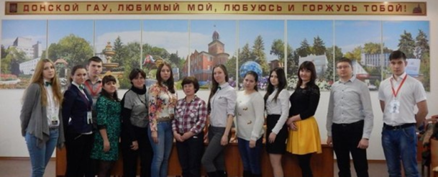
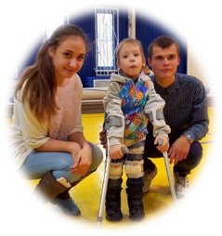
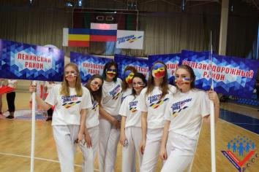
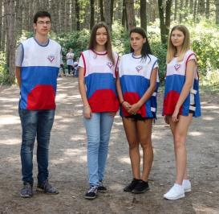
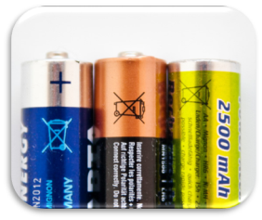

Slide 16
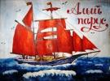
Алый парус
ДК НЭВЗ
Молодежный
парламент
при городской
Думе
Совет
ветеранов

Slide 17
Проектно-исследовательская
деятельность

Slide 18
Экологические
праздники и мероприятия
«Дни защиты
от экологической опасности»
«Марш парков»

Slide 19
Лекторская работа

Slide 20
Формы добровольческой деятельности
Досуговая деятельность
Просветительская деятельность

Slide 21
Природоохранные акции

Slide 22
https://vk.com/sdelaem_31_novoch

Slide 23
Волонтерская деятельность в заповедниках
Воронежский
биосферный заповедник
Ростовский биосферный заповедник
Кировский
биосферный
заповедник
«Нургуш»
Астраханский
биосферный заповедник
Дамчикский участок

Slide 24
Ежегодно с 2014 года эковолонтеры ДОО «Greenland (Гринлэнд)» участвуют в летних полевых эколого-волонтерских сменах на особо охраняемых территориях
2014 г. – Шолоховский музей-заповедник.
2014, 2015, 2016 – Ростовский заповедник – ознакомительная экскурсия; участие в фестивале «Воспетая степь» в качестве гостей; участие в фестивале «Воспетая степь» в качестве волонтеров – организация стоянки экотуриста.
2014 г – участие в волонтерской смене в Воронежском заповеднике. Задействованы: 2 волонтера ДОО Greenland; 3 руководителя.
2015 г – Полевая школьная практика «Заповедная школа» на Дамчикском участке Астраханского заповедника. Задействованы: 14 участников – учащиеся 8-11классы (8 учащихся 31 школы, 6 учащихся 15 школы), 3 руководителя.
2016 г - Охранная зона ФГБУ «Государственный заповедник «Нургуш» - полевая экологическая учебно-волонтёрская школа «Флореско». Задействованы: 9 участников – учащиеся 8-11классы ДОО Greenland 31 школы; 3 учащихся 32 школы; 6 учащихся 15 школы; 4 руководителя;
2017 г - Экологическая практика для школьников на территории ФГБУ «Воронежский государственный заповедник». Задействованы: 21 участник – учащиеся 3 - 11классы (школы 15, 31, 32 + станица Красюковская); 4 руководителя.
2018 г - Обучающая программа по музейному делу и волонтерство по созданию исторической реконструкции в этно-археологическом комплексе «Затерянный мир» Задействованы: 20 участников – учащиеся 4-11классы (школы 15, 32 + станица Красюковская); 3 руководителя.
2019 г - Экологическая смена для школьников на территории ФГБУН «Карадагский природный заповедник РАН». Задействованы: 21 участник – учащиеся 4 - 11классы (школы 15, 31, 32 + станица Красюковская); 3 руководителя.
2021 г - Экологическая практика для школьников на территории ФГБУ «Воронежский государственный заповедник». Задействованы: 25 участников – учащиеся 5 - 11классы и 4 руководителя

Slide 25
Обмен опытом

Slide 26
«Отечество»
«К науке первые шаги»
«Я Гражданин России»
Биолого-экологические конкурсы,
олимпиады, конференции
«Шолоховский родник»
«Ученые будущего»
«Созвездие»
«Водные проекты»
«Шаг в будущее»

Slide 27
Региональный проект «Молодёжная команда губернатора»
Форум
«Молодая
волна»

Slide 28
Региональные конкурсы «Лидер года», «Доброволец года» Слёт волонтерских объединений

Slide 29
Приобщение к мировой национальной культуре

Slide 30
Формы добровольческой деятельности
Социально-психологическое
направление:
Экологическое направление
благотворительность
Работа с людьми
с ограниченными возможностями
работа с ветеранами

Slide 31
Акция "Концентрат тепла наших сердец"
Отчет по всех собранных и переданных подарков в телеграмм-канале https://t.me/+U5gzJmYnTJA3Nzdi

Slide 32
СМИ о Гринлэнде
(из Архива ДОО Greenland)

Slide 34
Группа проекта вКонтакте https://vk.com/club194852145
Ролики постановок на ютуб-канале школы
E-mail руководителя:
BashtannikTashka@mail.ru

Slide 35
Все фотографии используются
с разрешения авторов,
взяты из Архива ДОО «Greenland»

Slide 36
До новых встреч
https://vk.com/greenland_31_novocherkassk

